Slide 1
Třídní rozdělení společnosti
SOCb2172 – Sociologie stratifikace a nerovnosti
Tomáš Doseděl
dosedel@fss.muni.cz
www.fss.muni.cz

Slide 2
Třídní struktura společnosti
Společnost se dělí na vrstvy / straty / třídy
Třídy reagují na podobné životní podmínky
Zástupci stejných tříd se chovají podobně

Slide 3
Třídní struktura společnosti
Společnost se dělí na vrstvy / straty / třídy
Třídy reagují na podobné životní podmínky
Zástupci stejných tříd se chovají podobně
Existuje mnoho třídních schémat
A dají se vytvářet další na základě analýzy společnosti

Slide 4
Třídní struktura společnosti
Společnost se dělí na vrstvy / straty / třídy
Třídy reagují na podobné životní podmínky
Zástupci stejných tříd se chovají podobně
Existuje mnoho třídních schémat
A dají se vytvářet další na základě analýzy společnosti
Které je to pravé?

Slide 5
Validita třídního schématu
Je-li třídní schéma validní (tzn. „funguje“), pak můžeme od lidí ve stejné sociální třídě očekávat stejné životní výsledky
I přesto, že společnost se postupně vyvíjí

Slide 6
Schéma EGP
Erikson, Goldthorpe, Portocarero(vá)
Navrženo pro Velkou Británii 70. / 90. let
Rozdílné pozice na trhu práce a v rámci vykonávané práce
POZOR: nevzniklo analýzou konkrétních osob (zaměstnanců), ale popisem pozic na trhu práce
11 tříd (kolapsovatelné na 7, 5 a 3 třídy)

Slide 7
Schéma EGP
Základní rozdělení na tři skupiny podle toho, jestli člověk pracovní sílu:
Nakupuje
ZAMĚSTNAVATEL
Prodává
ZAMĚSTNANEC
Nedělá ani jedno, ani druhé
OSOBA SAMOSTATNĚ VÝDĚLEČNĚ ČINNÁ

Slide 8
Schéma EGP
ZAMĚSTNAVATEL
VELKÝ: stovky zaměstnanců
MALÝ: desítky zaměstnanců nebo bez
ZAMĚSTNANEC
Smlouva o zastávané pozici (salariát)
Smlouva o vykonané práci
OSOBA SAMOSTATNĚ VÝDĚLEČNĚ ČINNÁ

Slide 9
Salariát
Člověk pracující na smlouvu o pozici
Samostatnost, loajalita
Funkce nekončí koncem pracovní doby
Špatná kontrola nadřízených
Člověk pracující na smlouvu o práci
Konkrétní činnost
Snadno zaměnitelný
Snadná kontrola nadřízených

Slide 10
Schéma EGP
I: vyšší salariát
II: nižší salariát
IIIa: vyšší rutinní nemanuálové
IIIb: nižší rutinní nemanuálové
IVa: Drobní vlastníci se zaměstnanci
IVb: Drobní vlastníci bez zaměstnanců
IVc: Farmáři
V: Technici
VI: Kvalifikovaní manuálové
VIIa: Nekvalifikovaní manuálové
VIIb: Zemědělci

Slide 11
Schéma EGP: 7 tříd
I: vyšší salariát I+II: Třída služeb
II: nižší salariát
IIIa: vyšší rutinní nemanuálové IIIa+IIIb: Rutinní nema-
IIIb: nižší rutinní nemanuálové nuálové
IVa: Drobní vlastníci se zam IVa +IVb: Drobní podni-
IVb: Drobní vlastníci bez zam katelé
IVc: Farmáři IVc: Farmáři
V: Technici V + VI: Kvalifikovaní děl-
VI: Kvalifikovaní manuálové níci
VIIa: Nekvalifikovaní manuálové VIIa: Nekvalifikovaní man.
VIIb: Zemědělci VIIb: Zemědělci

Slide 12
Schéma EGP: 5 tříd
I: vyšší salariát I-III: Bílé límečky
II: nižší salariát
IIIa: vyšší rutinní nemanuálové
IIIb: nižší rutinní nemanuálové
IVa: Drobní vlastníci se zam IVa +IVb: Drobní podni-
IVb: Drobní vlastníci bez zam katelé
IVc: Farmáři IVc+VIIb: Zemědělci
V: Technici V + VI: Kvalifikovaní děl-
VI: Kvalifikovaní manuálové níci
VIIa: Nekvalifikovaní manuálové VIIa: Nekvalifikovaní man.
VIIb: Zemědělci ----

Slide 13
Schéma EGP: 3 třídy
I: vyšší salariát I-IVb: Nemanuálové
II: nižší salariát
IIIa: vyšší rutinní nemanuálové
IIIb: nižší rutinní nemanuálové
IVa: Drobní vlastníci se zam
IVb: Drobní vlastníci bez zam
IVc: Farmáři IVc+VIIb: Zemědělci
V: Technici V-VIIa: Manuálové
VI: Kvalifikovaní manuálové
VIIa: Nekvalifikovaní manuálové
VIIb: Zemědělci ----

Slide 14
Jak změřit EGP
Aktuální zaměstnání (kód ISCO)
Zaměstnavatel / zaměstnanec / OSVČ
Počet podřízených
Pro každou zemi existuje převodní tabulka výše uvedených informací na třídu EGP
Pozor! EGP není ordinální škála!
Třída IVa není v žádném směru lepší než třída VIIb

Slide 15
Proč je EGP nevhodné?
Je zastaralé
Vzniklo v 70. letech 20. století, koncepčně je ukotveno v ještě starší době
Je britské
Bylo navrženo pro britský trh práce a s aplikací na trhy práce v jiných zemích jsou problémy
Není centrální

Slide 16
Schéma ESeC
Je zastaralé
Navrhli počátkem 21. století David Rose a Eric Harrison
Je britské
Ve spolupráci s výzkumníky z různých členských zemí EU
Není centrální
Na zakázku agentury Eurostat

Slide 17
Schéma ESeC
European Socioeconomic Class
Podobná filozofie návrhu jako u schématu EGP

Slide 18
Schéma ESeC
ZAMĚSTNAVATEL
Velcí: jen delegují úkoly
Drobní: úkoly také sami provádějí
ZAMĚSTNANEC
OSOBA SAMOSTATNĚ VÝDĚLEČNĚ ČINNÁ
EXKLUDOVANÍ Z TRHU PRÁCE

Slide 19
Schéma ESeC
ZAMĚSTNAVATEL
ZAMĚSTNANEC
Smlouva o služebním vztahu
Smlouva o vykonávané práci
Mezilehlé smlouvy nemanuální
Mezilehlé smlouvy manuální
OSOBA SAMOSTATNĚ VÝDĚLEČNĚ ČINNÁ
EXKLUDOVANÍ Z TRHU PRÁCE

Slide 20
Schéma ESeC
1: Vyšší salariát
2: Nižší salariát
3: Bílé límce vyšší
4: Drobná buržoazie
5: Drobná buržoazie
6: Modré límce vyšší
7: Bílé límce nižší
8: Kvalifikovaní manuálové
9: Nekvalifikovaní manuálové
10: Nezaměstnaní

Slide 21
Schéma ESeC: 6 tříd
1: Vyšší salariát
2: Nižší salariát
3: Bílé límce vyšší
4: Drobná buržoazie
5: Drobná buržoazie
6: Modré límce vyšší
7: Bílé límce nižší
8: Kvalifikovaní manuálové
9: Nekvalifikovaní manuálové

Slide 22
Schéma ESeC: 5 tříd
1: Vyšší salariát
2: Nižší salariát
3: Bílé límce vyšší
4: Drobná buržoazie
5: Drobná buržoazie
6: Modré límce vyšší
7: Bílé límce nižší
8: Kvalifikovaní manuálové
9: Nekvalifikovaní manuálové

Slide 23
Schéma ESeC: 3 třídy
1: Vyšší salariát
2: Nižší salariát
3: Bílé límce vyšší
4: Drobná buržoazie
5: Drobná buržoazie
6: Modré límce vyšší
7: Bílé límce nižší
8: Kvalifikovaní manuálové
9: Nekvalifikovaní manuálové

Slide 24
Schéma ESeC
Ani schéma ESeC není ordinální
Měří se podobnými otázkami jako EGP
Je přesně operacionalizované
Vychází z moderních trhů práce
Pro Českou republiku je více validní než EGP
Nezaměstnané často posuzujeme podle posledního známého zaměstnání

Slide 25
Schéma ESeG
European Socioeconomic Group
1. Manažeři
2. Profesionálové: zdravotníci, právníci, učitelé
3. Technici: inženýři, obchodníci, vojáci
4. Malí podnikatelé
5. Úředníci
6. Kvalifikovaní dělníci
7. Nekvalifikovaní dělníci
8. Důchodci
9. Ostatní nezaměstnaní

Slide 26
Třídy podle ČRo
Inspirováno britským výzkumem, který podpořilo BBC
Provedlo CVVM + SoÚ AV ČR
Identifikováno šest sociálních tříd (v UK 7)

Slide 27
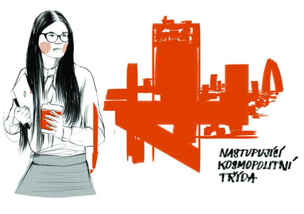
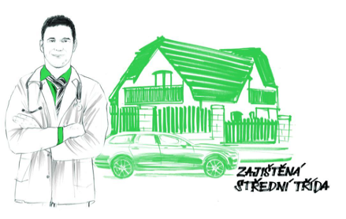
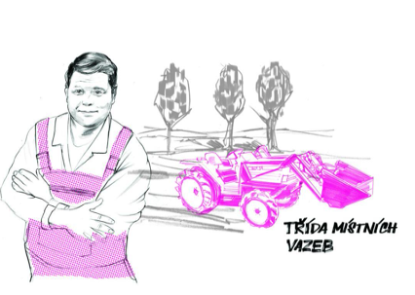
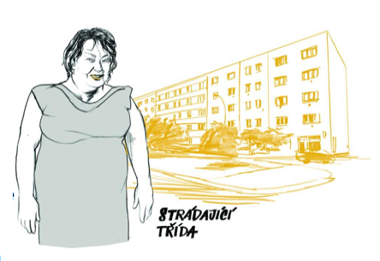
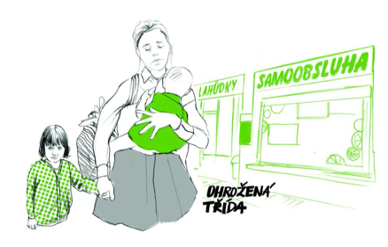

Slide 28
Úspěšné sociální třídy
Vzdělání +++ ++ +
Známosti +++ ++ +
Peníze + +++ +

Slide 29
Neúspěšné sociální třídy
Vzdělání - - --
Známosti +++ ++ --
Peníze -- -- ---

Slide 30
Sociální třídy
 | Vzdělání | Známosti | Peníze
Nastupující kosmopolitní | +++ | +++ | +
Zajištěná střední | ++ | ++ | +++
Tradiční pracující | + | + | +
Místních vazeb | - | +++ | --
Ohrožená | - | ++ | --
Strádající | -- | -- | ---

Slide 31
Sociální třídy
 | Kulturní kapitál | Sociální kapitál | Ekonomický k.
Nastupující kosmopolitní | +++ | +++ | +
Zajištěná střední | ++ | ++ | +++
Tradiční pracující | + | + | +
Místních vazeb | - | +++ | --
Ohrožená | - | ++ | --
Strádající | -- | -- | ---

Slide 32
Sociální třídy
 | Kulturní kapitál | Sociální kapitál | Ekonomický k.
??? | +++ | +++ | +++
Nastupující kosmopolitní | +++ | +++ | +
Zajištěná střední | ++ | ++ | +++
Tradiční pracující | + | + | +
Místních vazeb | - | +++ | --
Ohrožená | - | ++ | --
Strádající | -- | -- | ---

Slide 33
Sociální třídy
 | Kulturní kapitál | Sociální kapitál | Ekonomický k.
ELITA | +++ | +++ | +++
Nastupující kosmopolitní | +++ | +++ | +
Zajištěná střední | ++ | ++ | +++
Tradiční pracující | + | + | +
Místních vazeb | - | +++ | --
Ohrožená | - | ++ | --
Strádající | -- | -- | ---

